Slide 1
基于自注意力机制的自知识蒸馏研究
导师：何琨 教授
答辩人：高也
答辩日期：2022年5月21日
Notes:
各位老师下午好，我是何老师19级的硕士生高也，我硕士论文的题目是基于自注意力机制的自知识蒸馏研究。

Slide 2
主要内容
研究背景：知识蒸馏和自知识蒸馏。
论文方法：基于自注意力机制的自知识蒸馏(SKDSAM)。
实验结果：SKDSAM与其他自知识蒸馏模型的对比。
总结: SKDSAM显著提升了自蒸馏的分类准确率。
Notes:
在第一部分介绍知识蒸馏和自知识蒸馏的概念。

Slide 3
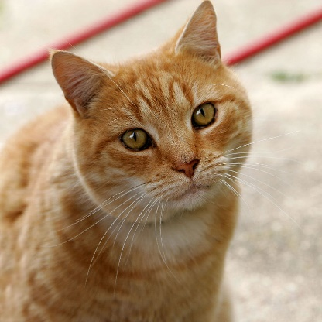
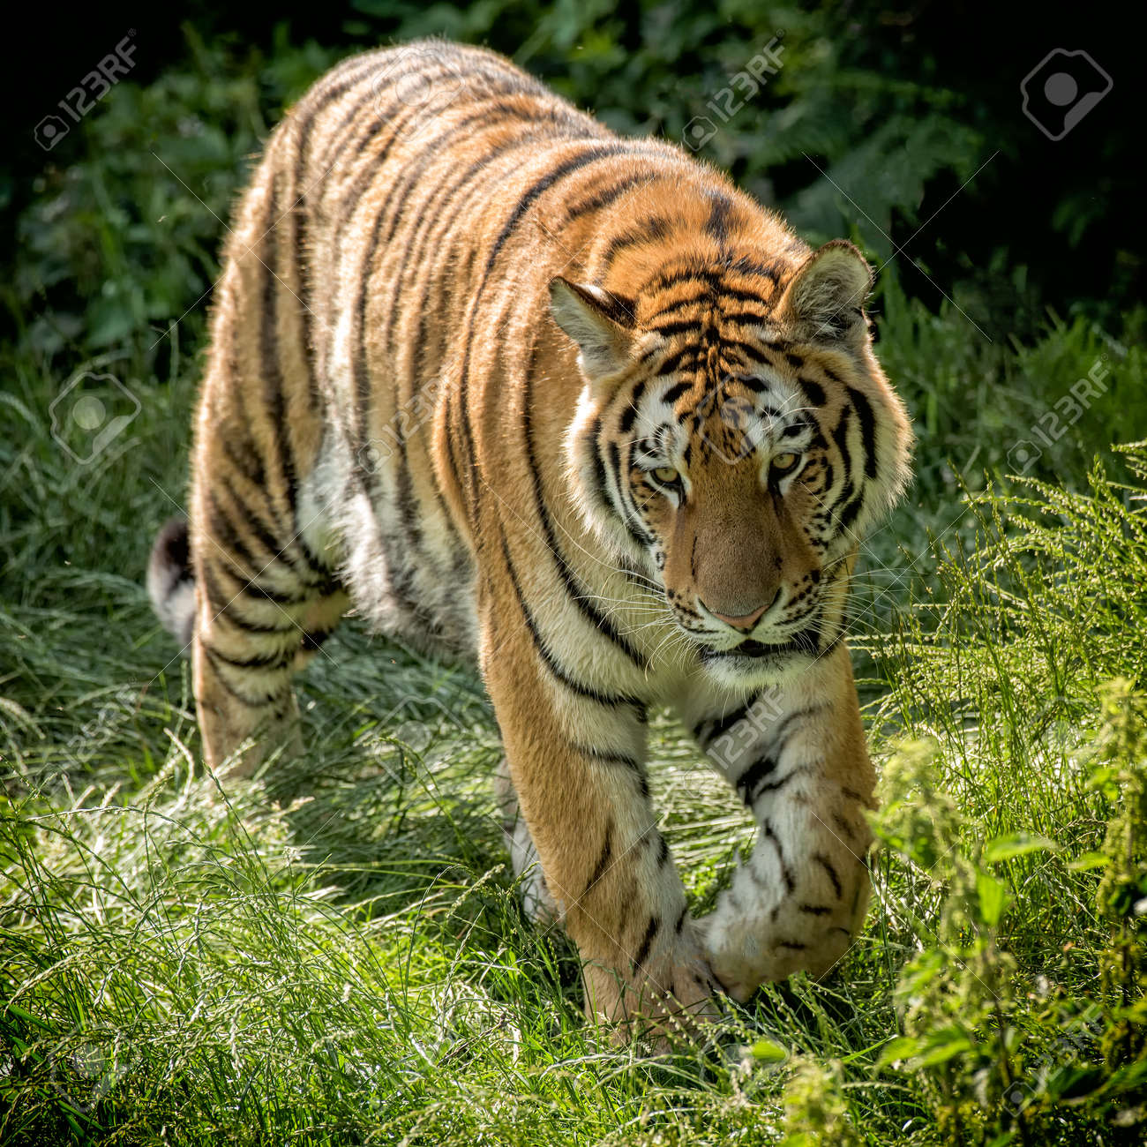
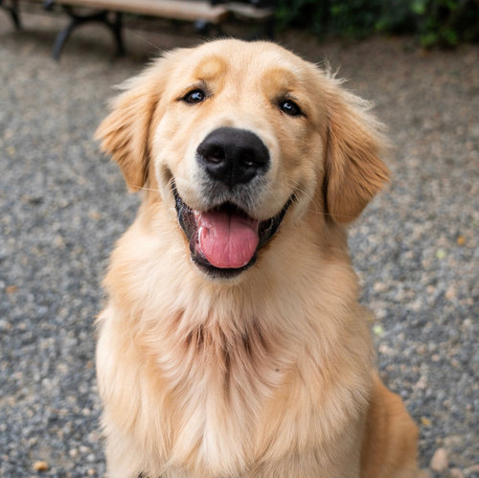
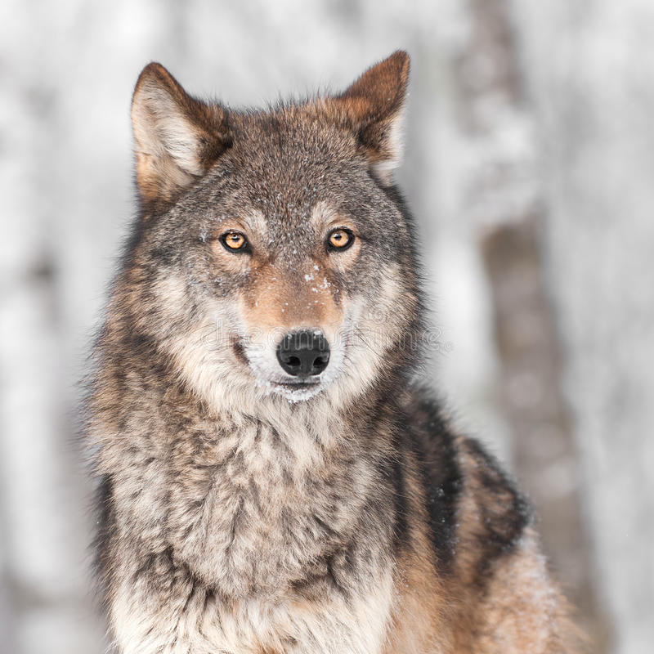
1.1 任务：图像分类
输入:
图像分类模型
输出:
猫标签
虎标签
狗标签
狼标签
Notes:
本文从大类上属于图像分类模型，目的是尽可能提高图像的分类准确率。比如当把图中四张图像输入分类模型之后，希望模型对四张图像的预测标签分别是猫标签、虎标签、狗标签、狼标签。

Slide 4
1.2 图像分类模型
$$L=CE(P_{s},y)$$
Notes:
典型分类模型的网络结构如图所示。输入图像经过多层神经网络和softmax得出预测结果。它的损失函数为预测结果和真实标签的交叉熵，通过梯度下降法将其最小化。
为了追求越来越优异的分类性能，神经网络的规模与日俱增。由于大型神经网络的训练需要昂贵的计算资源和时间成本，研究者提出知识蒸馏技术对大型神经网络进行压缩。

Slide 5
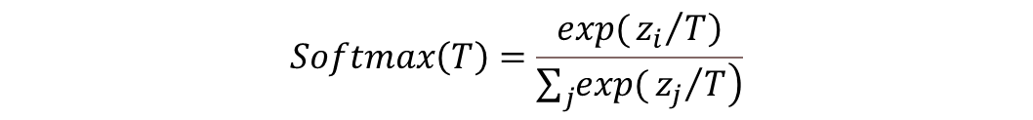
1.3 知识蒸馏：一种神经网络压缩的技术
2页, 图1.1
$$Softmax\left(T\right)=\frac{\left.\exp{(}{z_{i}}/T\right)}{\sum_{j}{\left.\exp{(}{z_{j}}/T\right)}}$$
3页, 式(1.1)
$$L=CE(P_{s},y)+λT^{2}∙KL(P_{s}(T),P_{t}(T))$$
3页, 式(1.2)
Notes:
知识蒸馏的主要思想是利用相似标签的信息，比如猫和老虎、狗和狼。它的网络结构如图所示。红框里面的部分等同于刚才提到的典型的图像分类模型，称之为学生模型。红框外上方的神经网络称为教师模型，它的规模远远大于学生模型。红框外的教师模型和学生模型都使用了softmax(T)函数，表达式在这里，T称为蒸馏温度，其目的是让相似标签（比如猫和虎、狗和狼）的概率分布更为接近。知识蒸馏模型的总损失函数在这里，它由学生损失函数和蒸馏损失函数相加而成。通过这种方法把大型教师模型中的暗知识压缩到小型学生模型中。

Slide 6
1.4 传统知识蒸馏存在的不足
高容量的教师模型的训练过程需要大量的计算和存储资源。
Notes:
虽然传统的知识蒸馏模型取得了优异的成果，但是它依然有不足之处。它还是需要训练一个高容量的教师模型，这个训练过程需要大量的计算和存储资源。

Slide 7
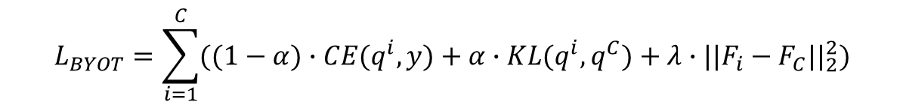
1.5 自知识蒸馏：不需要外部的教师模型
12页, 图2.1
$$L_{BYOT}=\sum_{i=1}^{C}{((1−α)∙CE(q^{i},y)+α∙KL(q^{i},q^{C})+λ∙||F_{i}−F_{C}||_{2}^{2})}$$
14页, 式(2.5)
Notes:
那么能否有一种知识蒸馏它不需要外部的教师模型？这就是自知识蒸馏模型。自知识蒸馏模型的特点是让神经网络蒸馏自己内部的知识，而不需要借助外部的教师模型。这里介绍的自蒸馏模型是BYOT模型，它的主要思想是考虑到深度神经网络的深层部分比浅层部分包含更高阶、更抽象的信息，因此可以利用神经网络的深层部分向浅层部分蒸馏暗知识。BYOT网络结构如图所示。将神经网络根据其深度划分为几个浅层块和一个最深层块，在每个浅层块之下设置一个瓶颈层，一个全连接层和softmax(T)。每个浅层块和相应的瓶颈层、全连接层、softmax(T)组成一个浅层分类器，最深层块和其后的全连接层、softmax(T)组成最深层分类器。BYOT模型将所有浅层分类器视为学生模型，将最深层分类器视为教师模型，将最深层分类器的暗知识蒸馏到每一个浅层分类器。
BYOT模型的损失函数在这里，它是三种损失函数的加和。第一种损失函数是真实标签的独热向量与每个分类器输出概率分布的交叉熵，第二种损失函数是最深层分类器输出的概率分布和每个浅层分类器输出的概率分布的相对熵，第三种损失函数是最深层分类器特征图和每个浅层分类器特征图的$L_{2}$损失函数。

Slide 8
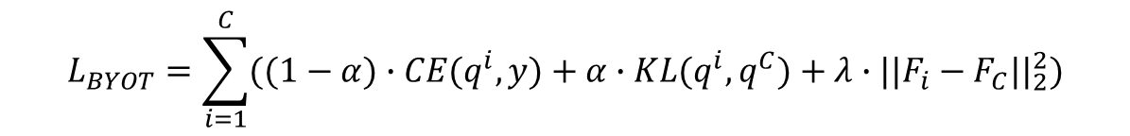
1.6 能否进一步改进BYOT模型？
现有的自知识蒸馏模型（如BYOT模型）将作为学生模型的各个浅层块一视同仁，忽略了各个浅层块对最深层块的不同影响。
$$L_{BYOT}=\sum_{i=1}^{C}{((1−α)∙CE(q^{i},y)+α∙KL(q^{i},q^{C})+λ∙||F_{i}−F_{C}||_{2}^{2})}$$
14页, 式(2.5)
Notes:
现有的自知识蒸馏模型（如BYOT模型）的不足是，它将作为学生模型的各个浅层块一视同仁直接相加，忽略了各个浅层块对最深层块的不同影响。这可能会造成一些暗知识的损失。

Slide 9
主要内容
研究背景：知识蒸馏和自知识蒸馏。
论文方法：基于自注意力机制的自知识蒸馏(SKDSAM)。
实验评估：SKDSAM与其他自知识蒸馏模型的对比。
总结: SKDSAM显著提升了自蒸馏的分类准确率。
Notes:
那么，怎样才能有效区分各个浅层块对最深层块的不同影响？本篇论文提出基于自注意力机制的自知识蒸馏模型，简称SKDSAM。它的主要思想是给BYOT模型增加自注意力机制，使自注意力机制通过训练“学习”得出各个浅层块对最深层块的不同贡献度，从而使不同深度网络层的信息能够更有效地聚合。

Slide 10
2.1 SKDSAM模型的网络结构
20页, 图3.2
$$L_{SKDSA}=CE(q^{C},y)+λ\sum_{i=1}^{C−1}{a_{i}\left(T^{2}KL{(q}^{i},q^{C}\right.)}+β∙||\frac{F_{i}}{||F_{i}||_{2}}−\frac{F_{C}}{||F_{C}||_{2}}||_{1})$$
26页, 式(3.13)
Notes:
SKDSAM模型的网络结构如图所示，和BYOT模型相比，它在每一个浅层块和最深层块之间增加了自注意力机制。
SKDSAM模型的损失函数在这里，它也是三种损失函数的加和。第一种损失函数是真实标签的独热向量与最深层分类器输出概率分布的交叉熵，第二种损失函数是最深层分离器输出概率分布和每个浅层分类器输出概率分布的相对熵，第三种损失函数是最深层分类器特征图和每个浅层分类器特征图的归一化$L_{1}$损失函数。需要注意的是，相对熵和归一化$L_{1}$损失函数相加以后，还需要乘以相应的注意力权重再与交叉熵相加。

Slide 11
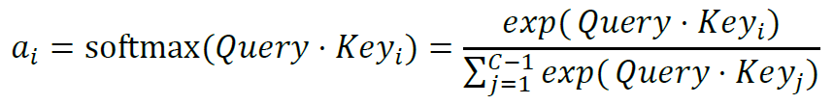

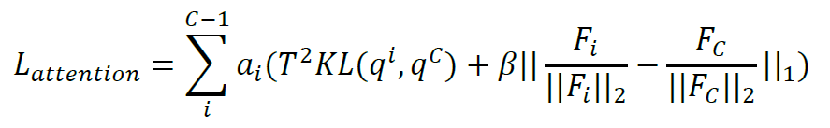
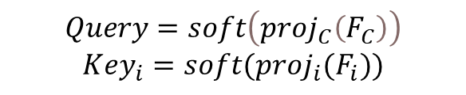
2.2 SKDSAM模型中的自注意力机制
$$Query=soft\left(proj_{C}\left(F_{C}\right)\right)$$
$$Key_{i}=soft(proj_{i}(F_{i}))$$
23页, 式(3.6)
23页, 式(3.7)
26页, 式(3.12)
22页, 图3.3
Notes:
注意力权重$a_{i}$的计算方法如下。所有浅层分类器的特征图和最深层分类器的特征图，经过相应的非线性投影层，再经过softmax(T’)层，计算的点积经过softmax即可得到注意力权重$a_{i}$。注意这里的蒸馏温度T’和分类器中的蒸馏温度T是两个相互独立的温度。

Slide 12
2.3 SKDSAM模型中自注意力机制的直观理解
23页, 图3.4
Notes:
对SKDSAM模型的直观理解如图所示，它在每个浅层块和最深层块之间增加一个自注意力连接，经特征提取后得到自注意力机制的输入$Query$和$Key_{i}$；然后通过$Query$和$Key_{i}$计算出第$i$个浅层块对应的注意力权重$a_{i}$。计算得出的注意力权重$a_{i}$即代表第$i$个浅层块对于最深层块影响力的量化，从而解决了本部分一开始提出的问题。

Slide 13
主要内容
研究背景：知识蒸馏和自知识蒸馏。
论文方法：基于自注意力机制的自知识蒸馏(SKDSAM)。
实验评估：SKDSAM与其他自知识蒸馏模型的对比。
总结: SKDSAM显著提升了自蒸馏的分类准确率。
Notes:
在第三部分通过实验比较了SKDSAM模型和其他自知识蒸馏模型的分类准确率。

Slide 14
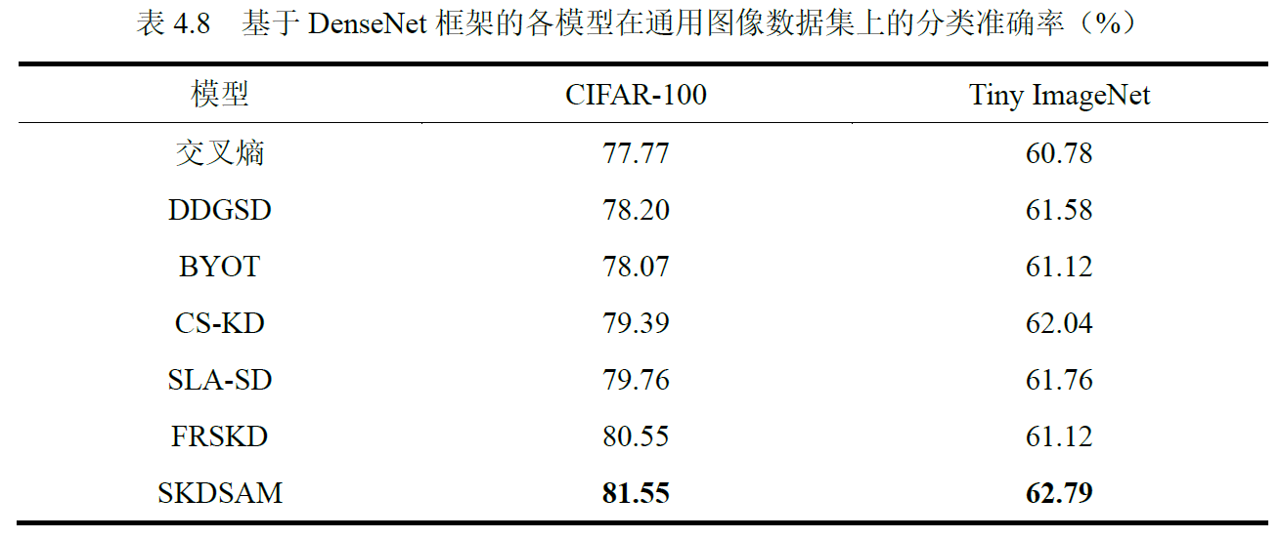
实验结果
41页, 表4.8
Notes:
由于时间所限，我们只展示这一组实验结果。第一列代表SKDSAM模型和作为对比的各种模型，以及结合了cutout数据增强方法的SKDSAM模型，第二列代表各模型在CIFAR-100数据集上的分类准确率，第三列代表各模型在Tiny ImageNet数据集上的分类准确率。实验结果表明，SKDSAM模型具有比其他自知识蒸馏模型（尤其是作为对比的BYOT模型）更优异的分类准确率，达到了目前SOTA结果。结合数据增强技术（cutout技术）的SKDSAM模型具有比单一的SKDSAM模型更高的分类准确率。

Slide 15
主要内容
研究背景：知识蒸馏和自知识蒸馏。
论文方法：基于自注意力机制的自知识蒸馏(SKDSAM)。
实验评估：SKDSAM与其他自知识蒸馏模型的对比。
总结: SKDSAM显著提升了自蒸馏的分类准确率。

Slide 16
总结
SKDSAM模型使用自注意力机制量化自知识蒸馏模型中各个浅层块对最深层块的不同影响。
SKDSAM模型是目前最高(SOTA)的自知识蒸馏模型。
Notes:
总结全文，本文提出了基于自注意力机制的自知识蒸馏(SKDSAM)模型，它成为了目前分类准确率的自知识蒸馏模型。

Slide 17
致谢

